Slide 1
Duurzaam is hetzelfde als circulair
Eens Oneens

Slide 2
Om tot een echt circulair concept te komen is het noodzakelijk om samen te werken met (nieuwe) externe partijen
Oneens Eens

Slide 3
Circulaire catering is volledig vegetarisch
Eens Oneens

Slide 4
Circulair is niet in alle onderdelen van de keten mogelijk
Oneens Eens

Slide 5
De kosten van afval en energie (van de catering) moeten bij de cateraar komen te liggen
Eens Oneens

Slide 6
Een minder gezond/ongezond aanbod hoort niet thuis in een circulair concept
Oneens Eens

Slide 7

Bijeenkomst aanbesteding circulaire catering RWS en CJIB
Westraven, Utrecht
15 februari 2018

Slide 8
Agenda
Start en Welkom
Kennis maken
Stellingen
Presentaties:
  Circulair werken bij RWS
  Eten en drinken bij RWS: Genieten, Gezond en Circulair
  Procedure en globale planning
In subgroepen in gesprek over de inhoud
Lunch
Ophalen resultaten
Digitale tool: evaluatie
Afsluiting

Slide 9
Doel bijeenkomst
Transparant en Samen
Terugkoppeling gesprekken en bezoeken augustus - oktober
Delen onze visie op circulaire catering; processtappen en planning
Feed back over haalbaarheid en risico’s, laatste ontwikkelingen

Slide 10
Terugblik marktonderzoek en werkbezoeken
Veel verschillen in projecten en concepten, veel ontwikkelingen, alles is in beweging.
Geef zelf een goede definitie van circulaire catering, geef aan wat je doelen zijn.
Nu is nog niet bekend wat er over een jaar te koop is, er zijn veel ontwikkelingen, houdt het contract flexibel.
Werken met jaarplannen en jaarlijks vaststellen KPI’s.
Beoordeling minder op inhoud en meer op proces, hoe wil je werken (per locatie)?
De samenwerking tussen opdrachtgever en opdrachtnemer is cruciaal, circulair werken betekent ook veranderingen voor de opdrachtgever.
Budget vraagt mogelijk investeringen bij de start, maar ook terugverdienmogelijkheden over een langere periode.
Samenwerking in de keten en met innovatieve derden is nodig.
Bedankt !
Notes:
Ontzettend bedankt voor de input en de gastvrije ontvangst die we overal hebben mogen ontvangen.

Slide 11
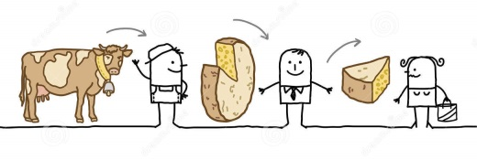
RWS werkt circulair dus ook in de catering

Slide 12
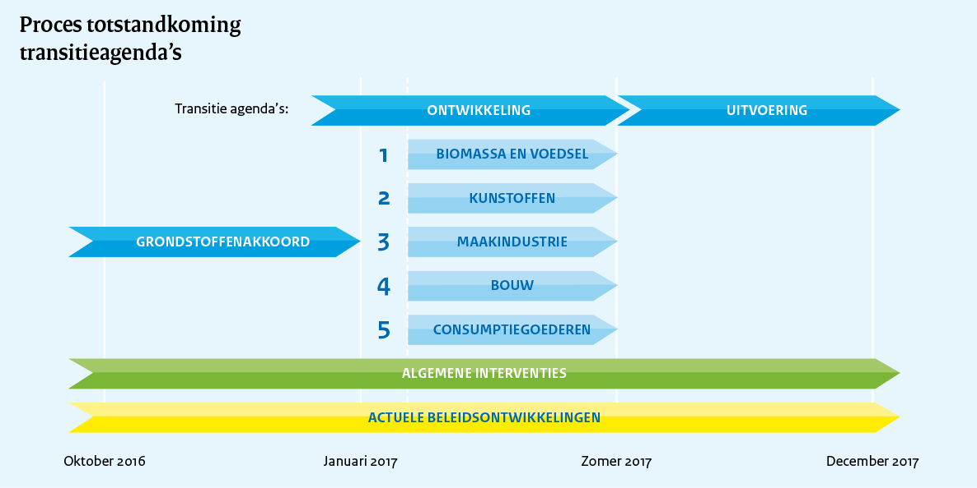
Rijksbrede programma ‘Nederland Circulair in 2050’
  In 2030 50% minder gebruik van primaire grondstoffen
‘

Slide 13
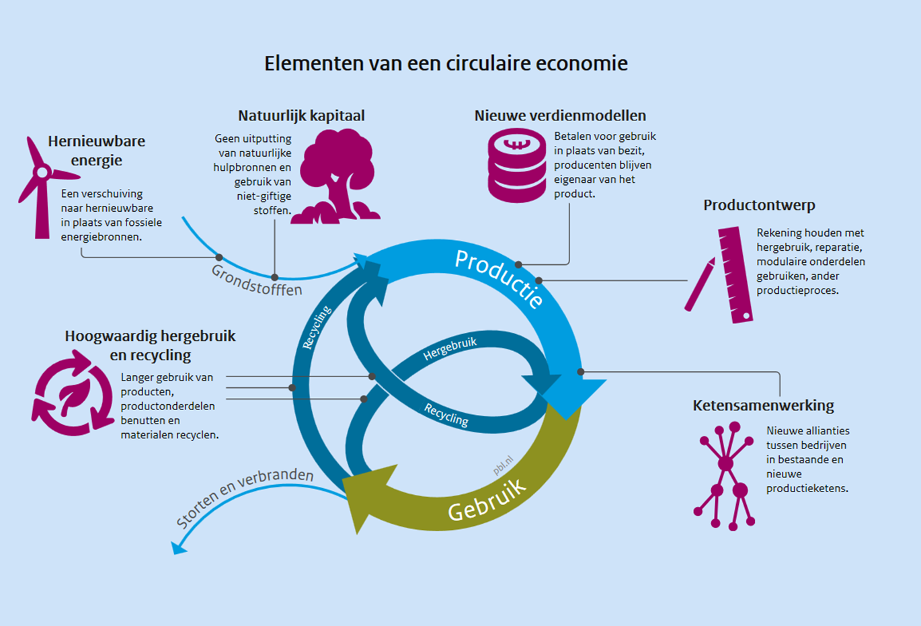
RWS gaat circulair

Slide 14
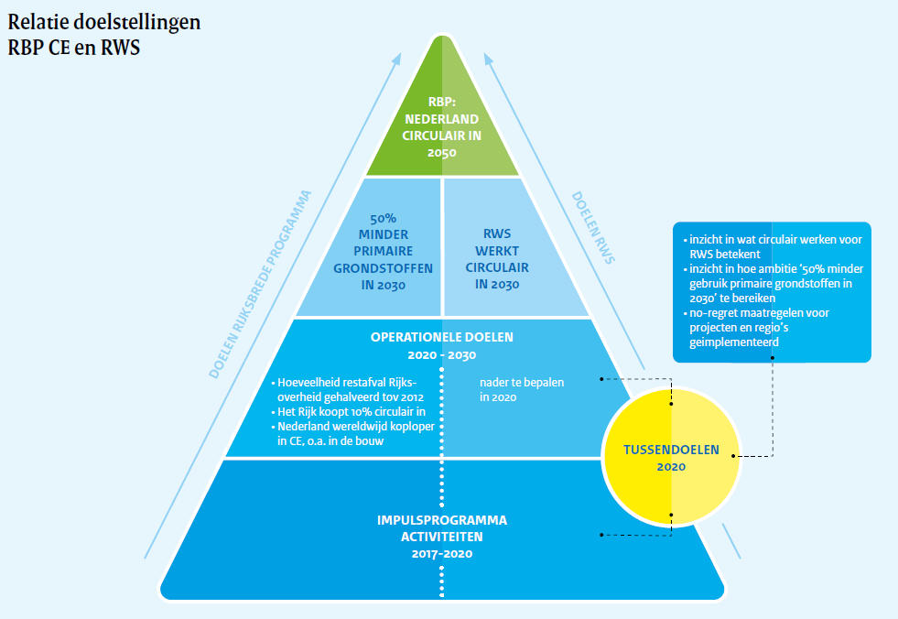
Doelstelling en ambities RWS
RWS werkt circulair in 2030

Slide 15

Dat betekent :
        Circulaire netwerken
        Circulaire bedrijfsvoering,
o.a. ICT-apparatuur, catering, kantoorartikelen en kantoorinrichting.
LEREN DOOR TE EXPERIMENTEREN MET DE SECTOR!

Slide 16
Trends en ontwikkelingen t.a.v. catering
Werknemer verwacht kwalitatieve goede, gezonde, duurzame, betaalbare en gevarieerde lunch
Gemiddeld heeft een werknemer tussen de € 2,50 en € 3,- over voor een (complete) lunch.
Demografische gegevens spelen grote rol, zowel vergrijzing van het werknemersbestand als het aantrekken young professionals.
Meer nadruk op gezonde levensstijl en bijbehorende voeding.

Slide 17
Scope aanbesteding catering Rijkswaterstaat
Scope:
Aan deze aanbesteding doen de volgende deelnemers mee:
CDV Rijkswaterstaat (RWS) met 14 locaties (incl. KNMI)
Centraal Justitieel Incasso Bureau (CJIB) met 2 locaties
In het kader van masterplannen sluit Rijkswaterstaat nieuwe aansluitingen of het sluiten van bestaande voorzieningen niet uit. Uiteraard wordt deze informatie zo spoedig mogelijk gedeeld.

Slide 18
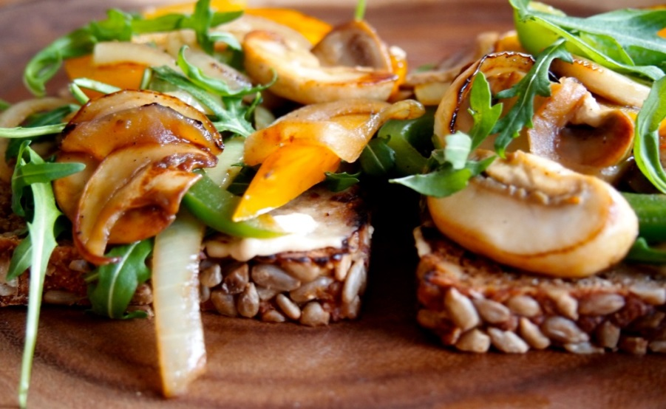
Eten en drinken bij Rijkswaterstaat:
Genieten, Gezond en Circulair!
Notes:
Genieten, Gezond en circulair. Dat zijn de kernwoorden van onze visie op catering. Hiermee combineren wij het belang van onze medewerkers (genieten en gezond) met het belang van de maatschappij en ecologie (circulair). Met circulair gaan we nog een stapje verder dan duurzaamheid. Duurzaamheid speelt hiermee wel een belangrijke rol in het behalen van de circulaire doelstellingen.
Dit visie document geeft op hoofdlijnen aan waar we aan denken als we het daarover hebben. Tegelijkertijd weten we dat onze stip op de horizon nog lang niet ver genoeg ligt. Inzichten veranderen door de tijd en met name de kennis rondom het circulaire cateringconcept is nog volop in ontwikkeling. Daarbij weten we nu nog niet precies hoe dit er over 10 jaar uit komt te zien. De hieronder beschreven invulling van onze visie is daarmee dynamisch en de doelstellingen zullen afhankelijk van de ontwikkelingen jaarlijks worden aangescherpt. In de komende jaren zal de lat hoog liggen, de visie zich aanscherpen en resulteren in een duidelijke stip aan de horizon: die van de 100% circulaire catering.
Die aanscherping willen we samen maken met onze cateringpartner. Daarom zoeken we een partner die dezelfde prioriteiten stelt als wij en bereid is zich bij elk aspect af te vragen “hoe kan dit beter?. Samen willen we dan dit traject naar een gezonde en circulaire catering ingaan.

Slide 19
Genieten
Lekker eten!
Op meerdere momenten op de dag!
Op meerdere plekken in het gebouw!
Even wat anders!

Slide 20
Gezond
Gezonde keuze stimuleren
Duurzame inzetbaarheid
Gezonde Levensstijl
“Zilveren en gouden Kantine”

Slide 21
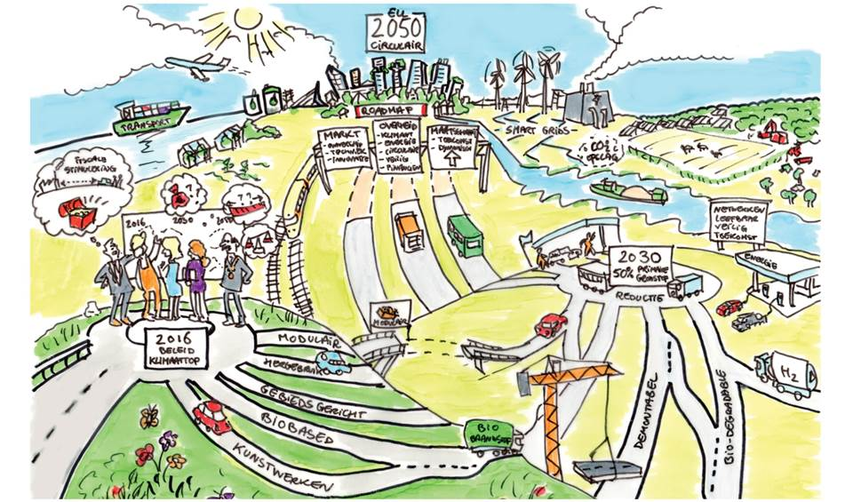
RWS Circulair
Het sluiten van de kringloop;
Waardebehoud van grondstoffen;
Minimaliseren verspilling en verlies van waarde;
Vereist nieuwe manier van samenwerken.

Slide 22
Circulaire catering- Als het gaat om circulaire catering willen we van verbruik van grondstoffen en hulpbronnen naar gebruik van grondstoffen en hulpbronnen. We willen de waarde van materialen en producten zoveel mogelijk behouden. We willen producten optimaal gebruiken en geen afval.

Slide 23
Hoe ziet dit er over 8 jaar uit?
Dat willen we als RWS/CJIB samen met de cateraar gaan ontwikkelen
Dus: Uitgangspunten bekend, maar in de uitvoering samen leren en experimenteren
Gestuurd en gemonitord op feiten/impact (bv keteninformatie, milieuwinst)
Belangrijke punten:
Het gaat over de gehele keten- ketenverantwoordelijkheid
Van verbruik naar gebruik van materialen
Preventie
Proactief waarde toevoegen op meerdere vlakken (PPP)

Slide 24
Circulariteit in alle stappen
Waardebehoud grondstoffen
Productie
Be/
verwerking
Bereiding
Consumptie
Rest
stromen
Afvoer
/verwerking
Inkoop
water
Energie/
CO2 reductie
Voedsel
Minimaliseren/reduceren verspilling
meer
plantaardig
eiwit
biodiversiteit
Minimaliseren verlies van waarde
Notes:
NB: bij circulair het vitaliteits/duurzaamheid beetje meegenomen (dus energie, water, biodiversiteit, meer plantaardig eiwit

Slide 25
Het gaat om circulariteit in alle aspecten van de dienst waar cateraar invloed op heeft.
De omgeving (voor zover nog aan te schaffen, of waar invloed)
Bijvoorbeeld:
verpakkingen
  kleding
  serviesgoed
  apparatuur
  interieur en wat staat er op tafel
  afval
  Het personeel
  Is goed geïnformeerd en kan klanten helpen/uitleg geven over
  bv assortiment, keuzes en achtergrond.

Slide 26


Hoe willen we dat bereiken?

Slide 27
Algemene procedures in relatie tot dienstverlening
Mogelijkheid om gebruik te maken van een aanbestedingsprocedure waarbij de verschillende aspecten van die oplossing voorwerp kunnen zijn van onderhandeling(en)
Gewenst eindresultaat circulariteit in relatie tot de aard van de aanbesteding
Aantal potentiële inschrijvers in relatie tot de transactiekosten en de inschrijvingskosten
Belonen van inschrijvers met toegevoegde waarde bij verder door ontwikkelen circulariteit

Slide 28
Planning aanbestedingstraject onder voorbehoud
Activiteit (Selectiefase) | Datum en evt. tijdstip
Publiceren aankondiging van de opdracht via TenderNed | 8 maart 2018
Uiterste datum indienen van Aanmeldingen tot deelname | 24 april 2018 om 12.00 uur
Verzenden voorgenomen selectiebeslissing | 18 mei 7 mei 2018
Informatiebijeenkomst geselecteerden | 5 juni 16 mei 2018
Activiteit (Inschrijvingsfase) | Datum en evt. tijdstip
Verzenden uitnodiging tot Inschrijving aan geselecteerde partijen | 29 mei 18 mei 2018
Schouwen 3 tot 4 locaties | 11 t/m 15 juni 23 t/m 25 mei 2018
Uiterste datum voor het indienen van inschrijvingen | 11 juli 28 juni 2018 om 12.00 uur
TENDERRECES IVM ZOMERVAKANTIE | 23 juli t/m 24 aug. 2018
Start eventuele onderhandelingen | 4 & 5 september 11 & 12 juli 2018
Sluitdatum indienen herziene/ aangepaste Inschrijvingen | 20 september 22 juli 2018 om 12.00 uur
Verzenden mededeling voorgenomen gunningsbeslissing | 31 oktober 24 september 2018
Verzenden mededeling van de definitieve gunning | 21 november 15 oktober 2018
Startdatum contract | 4 februari 2019
15 februari 2018

Slide 29

Let op:
Gekwalificeerde elektronische handtekening met beveiligingsniveau IV is verplicht. Vraag deze op tijd aan!
Gedragsverklaring aanbesteden is verplicht, aanvraag ca. 8-10 weken.

Slide 30

Vragen:
Sheets, verslag, vragen en antwoorden gaan we publiceren met de Selectieleidraad.
Vragen kunnen gesteld worden tot 1 maart, uitsluitend via de berichtenmodule TenderNed.

Slide 31
Aan de slag
Is de vraag realistisch en haalbaar?
Waar zien jullie knelpunten?
Wat is er nodig om deze aanbesteding te doen slagen?
Rollen verdelen in de groep:
1 schrijver
1 tijdbewaker
1 iemand die de conclusies van het gesprek plenaire deelt.

Slide 32

Afronding
ga naar: mmeet.net
(NB zonder www.)
Sessie code:pduvrw

